Slide 1


Android
고급 과정

Slide 2
센서 애플리케이션
2단원
센서 애플리케이션
1. 센서를 이용한 애플리케이션들
2. 장비에 탑재된 센서 조사
3. 센서 이벤트 처리
4. 장비의 방향 감지
5. 장비의 움직임 감지
6. 외부 물체 근접 감지

Slide 3
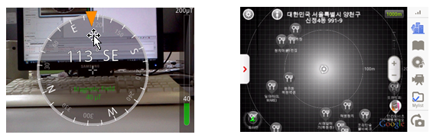
센서를 이용한 애플리케이션들
2단원
다양한 센서가 탑재된 장비
  방향 센서, 3축 지자기 센서, 3축 가속도 센서, 근접 센서 등 다양한 센서 탑재
  사람의 지각 능력을 확장시켜줌
  사용자의 모션을 인식
  증강현실 애플리케이션이나, 신체 움직임에 기반한 애플리케이션 개발 가능
방향 센서와 3축 지자기 활용 애플리케이션

Slide 4
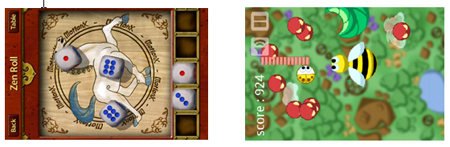
센서를 이용한 애플리케이션들
2단원
3축 가속도 센서 활용 애플리케이션

Slide 5
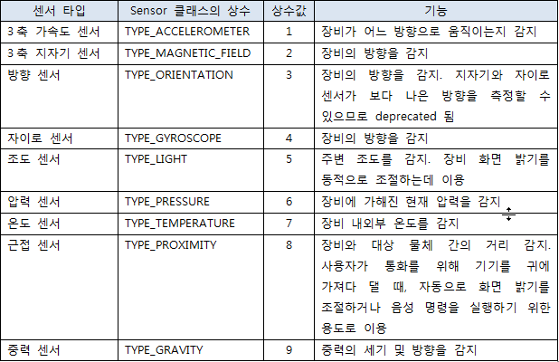
장비에 탑재된 센서 조사
2단원
장비에 탑재될 수 있는 센서의 종류

Slide 6
장비에 탑재된 센서 조사
2단원
장비에 탑재된 센서 조사
  장비 제조사별로 장비 기능별로 탑재되는 센서가 다름
  장비에 탑재되어 있는 센서를 조사하는 방법
    [센서 매니저 얻기]
    SensorManager sensorManager =
    (SensorManager) getSystemService(Context.SENSOR_SERVICE);
    [3축 지자기 센서들을 반환]
    List<Sensor> list = sensorManager.getSensorList(Sensor.TYPE_MAGNETIC_FIELD);
    [3축 지자기 센서 중에서 디폴트 센서 반환]
    Sensor sensor = sensorManager.getDefaultSensor (Sensor.TYPE_MAGNETIC_FIELD);
    [모든 센서 반환]
    List<Sensor> list = sensorManager.getSensorList(Sensor.TYPE_ALL);

Slide 7
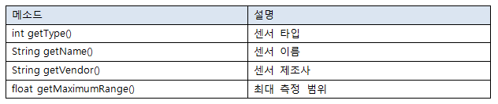
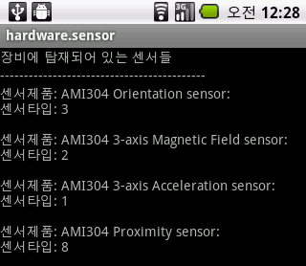
장비에 탑재된 센서 조사
2단원
센서 정보 얻기
  Sendor는 타입, 이름, 제조사, 측정 범위, 전력 사용량, 측정 지연 시간등의 정보를 가지고 있다.
실습(p078)
  실장비의 탑재 센서 조사

Slide 8
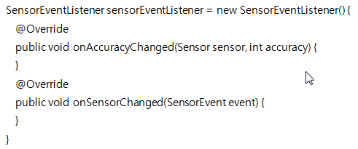
센서 이벤트 처리
2단원
장비의 상태가 변경
  센서들은 끊임없이 측정된 값을 안드로이드에게 전달
  안드로이드는 SensorEvent를 발생시키고 SensorManager가 처리토록 지시
  SensorManager에 등록된 SensorEventListener의 콜백 메소드 실행
  애플리케이션은 콜백 메소드의 매개값으로 센서 측정값 얻음
SensorEventListener 작성 방법
센서의 정확도에 변화가 생기면 자동으로 호출
센서로부터 측정된 값이 있을 때 자동으로 호출

Slide 9
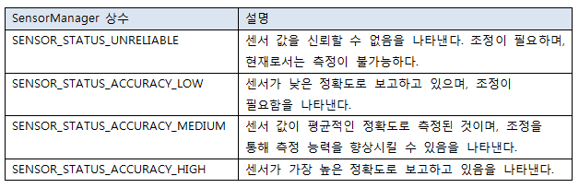
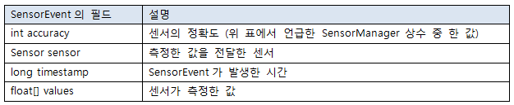
센서 이벤트 처리
2단원
센서 정확도 상수
SensorEvent가 제공하는 정보

Slide 10
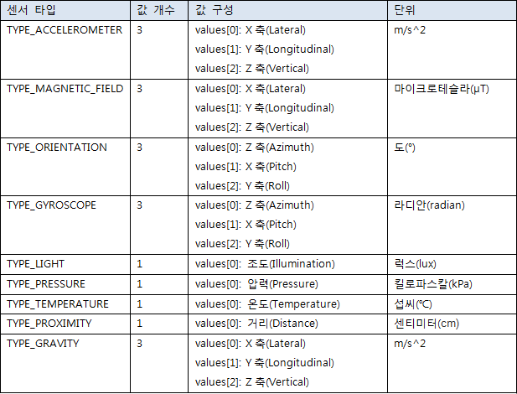
센서 이벤트 처리
2단원
센서가 측정한 값 - 센서의 종류에 따라 값의 수와 단위가 다름

Slide 11
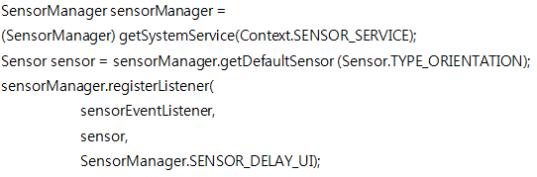
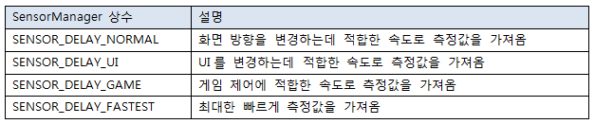
센서 이벤트 처리
2단원
Sensor와 SensorListener를 SensorManager에 등록하는 방법
센서가 측정한 값을 어떤 주기로 가져 올 것인지를 지정
*보통 SensorManager는 지정한 것보다 빠른 주기로 측정값을 가져온다. 애플리케이션에서 센서를 이용하는 데 드는 리소스 비용을 최소화하려면, 적절한 주기 중 가장 느린 것을 선택하는 것이 좋다.

Slide 12
센서 이벤트 처리
2단원
SensorListener 등록 해제
  SensorListener가 등록이 되면 센서의 측정값은 계속해서 전달됨
  애플리케이션을 종료해도 센서 측정값은 전달됨
  명시적으로 SensorListener 등록 해제가 필요
  sensorManager.unregisterListener(sensorEventListener);

Slide 13
장비의 방향 감지
2단원
장비의 방향 감지 활용 분야
  방향이 필요한 애플리케이션에 활용(예, 나침반, 운항계)
  지도, 카메라, GPS와 연동하여 증강현실 애플리케이션에 활용
장비의 방향을 측정하는 방법
  방향 센서 이용
    Android 1.5부터 deprecated
    장비에 방향 센서가 탑재되었다면 사용 가능
  3축 지자기 센서와 3축 가속도 센서 이용
    회전 행렬(Rotation Matrix)를 이용해서 좀 더 정확한 방향을 계산

Slide 14
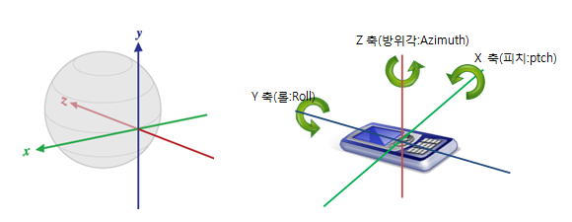
장비의 방향 감지
2단원
방향 센서 이용
  X, Y, Z 축의 회전량을 측정
    X축: 지면과 수평인 축
    Y축: 북쪽을 향하는 축
    Z축: 지구의 중심을 향하는 축
    장비의 화면이 하늘을 향하고, 장비의 위쪽이 북쪽을 향해 있을 경우 X, Y, Z의 회전량은 0으로 간주됨.

Slide 15
장비의 방향 감지
2단원
  X 회전량
    장비가 평면 위에 놓여 있을 때 0
    똑바로 서 있을 때(장비의 머리가 하늘을 향하고 있을 때)는 -90
    꺼꾸로 서 있을 때는 90
    뒤집혀져 있을 때는 -180 또는 180
    활용: X축의 회전량을 이용하면 카메라로 땅을 보고 있는지 하늘을 보고 있는지 알 수 있음
    어떤 애플리케이션은 X 축의 회전량을 이용해서 사용자가 카메라로 하늘을 보고 있
    으면 날씨 정보를 보여준다.(스캔서치)
  Y 회전량
    장비가 평면 위에 바로 놓여 있거나 뒤집혀 있을 때 0
    장비의 화면이 왼쪽을 향하고 있을 때 -90
    화면이 오른쪽을 향하고 있을 때 90
  Z 회전량
    Z축의 회전량은 방위각을 나타냄 (0<=방위각<360)
    장비의 머리가 북쪽을 향하고 있으면 0
    동쪽을 향하고 있으면 90
    남쪽을 향하고 있으면 180
    서쪽을 향하고 있으면 270

Slide 16
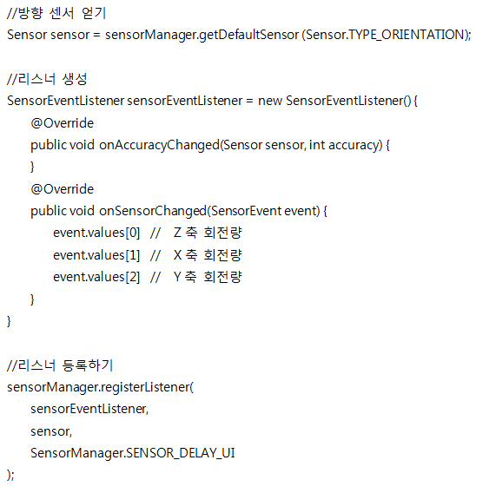
장비의 방향 감지
2단원
  방향 센서를 이용해서 각 축의 회전량을 얻는 코드

Slide 17
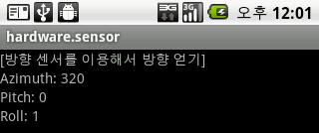
장비의 방향 감지
2단원
실습(p084)

Slide 18
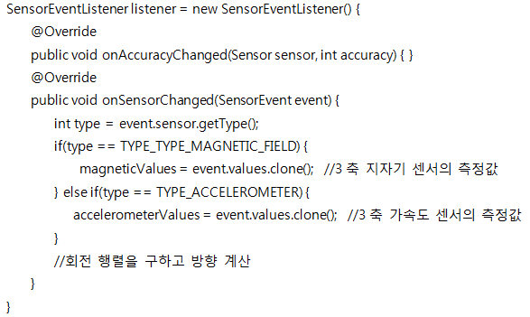
장비의 방향 감지
2단원
지자기와 가속도 센서를 이용
  3축 지자기 센서와 3축 가속도 센서의 측정값으로 회전 행렬을 얻어서 계산
  방향 센서보다 정확도가 높음
  센서 얻기
    Sensor sensor1 = sensorManager.getDefaultSensor (Sensor. TYPE_MAGNETIC_FIELD);
    Sensor sensor2 = sensorManager.getDefaultSensor (Sensor. TYPE_ACCELEROMETER);
  리스너 생성

Slide 19
장비의 방향 감지
2단원
  리스너 등록
    sensorManager.registerListener(listener, sensor1, SensorManager.SENSOR_DELAY_UI);
    sensorManager.registerListener(listener, sensor2, SensorManager.SENSOR_DELAY_UI);
  회전 행렬과 경사 행렬 얻기
    float[] R = new float[16]; //얻고자하는 회전 행렬 (장비의 방향을 계산할 때 이용)
    float[] I = new float[16]; //얻고자하는 경사 행렬 (장비의 경사 각도를 계산할 때 이용)
    SensorManager.getRotationMatrix(R, I, accelerometerValues, magneticValues);
  회전행렬로 부터 방향 얻기
    float[] values = new float[3];
    SensorManager.getOrientation(R, values);
    값의 단위는 라디안(radian)이므로 도(°)로 변환
    float azimuth = values[0] * 180 / (float) Math.PI;
    float pitch = values[1] * 180 / (float) Math.PI;
    float roll = values[2] * 180 / (float) Math.PI;
values[0]: Z축 회전량(azimuth)
values[1]: X축 회전량(pitch)
values[2]: Y축 회전량(roll)
북쪽에서 동쪽으로 장비가 회전할 경우 0~180°
북쪽에서 서쪽으로 장비가 회전할 경우 0~-180°

Slide 20
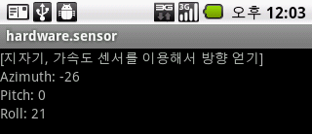
장비의 방향 감지
2단원
실습(p088)

Slide 21

장비의 방향 감지
2단원
보정 모션
  센서는 주위 자성체나 건물의 철골, 차체등에 의해 간섭 받음
  센서는 지구 자기장(0.4G)과 이런 간섭들을 구별하지 못함
  8자로 흔들어주는 보정 모션으로 주변 요인의 간섭을 제거
  원리
    측정값 = 지구 자기장 + 주변 자기장에 의해 반영된 값
    +방향일 때: 0.4G + a
    -방향일 때: -0.4G + a
    주변 자기장에 의해 반영된 값 = ( (0.4G + a) + (-0.4G + a) ) / 2= a
  애플리케이션 개발자는 보정하기 위한 내부적인 계산 과정을 알 필요는 없음
  센서 정확도가 낮게 나오면 사용자에게 8자 모션으로 보정 후 사용하도록 유도

Slide 22
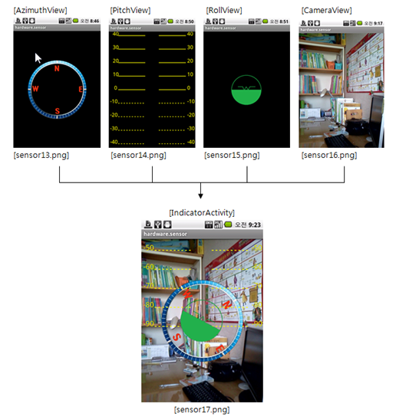
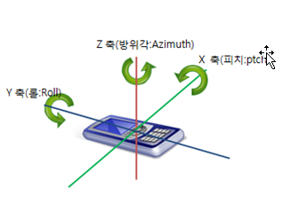
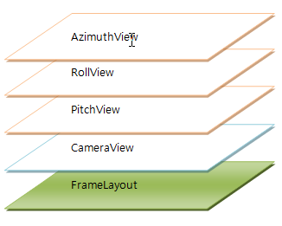
장비의 방향 감지
2단원
실습 - 방위, 수평, 기울기 지시계 (p091)
AzimuthView는 azimuth (방위각)만큼 Canvas를 회전시킨다.
지자기 센서를 이용해서 얻은 방위각은 북쪽에서 동쪽으로 장비가 회전할 경우 0~180까지의 값을 갖고 북쪽에서 서쪽으로 장비가 회전할 경우 -180~0값을 갖는다.
그러나 북쪽은 장비의 반대 방향으로 회전하기 때문에 부호가 바뀐 azimuth 양만큼 Canvas가 회전되어야 한다.
PitchView는 Pitch 회전량만큼 Canvas의 Y좌표를 이동시킨다.
화면 중앙의 선이 가르키는 숫자가 회전량을 나타낸다.
Pitch 회전량이 음수이면 점선으로 표시하고,
양수이면 실선으로 표시한다.

Slide 23
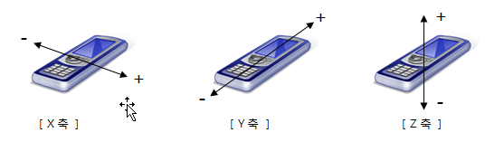
장비의 움직임 감지
2단원
3축 가속도 센서
  3축 가속도 센서를 이용하면 장비의 움직임을 감지할 수 있다.
  측정값(가속도)은 단위시간 동안 3축의 속도의 변화량
  활용예
    사용자의 제스처(gesture)에 따라서 장비가 천천히 움직일 때와 빨리 움직일 때를 감지해서 게임 캐릭터의 움직임을 결정
  3축의 가속도 부호

Slide 24
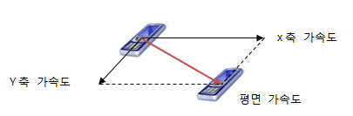

장비의 움직임 감지
2단원
X축과 Y축의 평면 가속도
  Z축의 가속도를 고려하지 않은 가속도
  지표면(평면)에서의 물체의 가속도
  평면 가속도를 구하는 공식

Slide 25
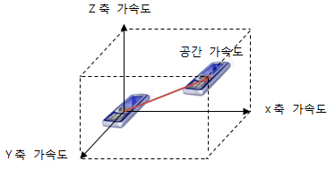

장비의 움직임 감지
2단원
공간 가속도
  X, Y Z축의 가속도를 모두 고려한 가속도
  자유 방향으로 상승 낙하하는 장비의 가속도
  공간 가속도를 구하는 공식
Z축은 중력 가속도가 포함되어 있어 장비가 정지 상태에 있을 때 항상 9.8 m/s²을 가진다. 순수하게 장비의 위-아래 가속도를 구하려면 가속도 센서가 측정한 Z축의 값에 중력 가속도를 빼야한다.

Slide 26
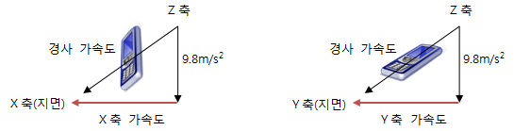
장비의 움직임 감지
2단원
경사 가속도
  X, Y 축 가속도 중 하나와 Z축의 가속도를 고려한 가속도
  장비를 좌-우로 기울게 되면 X-Z축 평면 가속도임
  장비를 앞-뒤로 기울게 되면 Y-Z축 평면 가속도임
  가속도 센서를 기울기 센라고 하는 이유가 여기에 있음
실가속도와 많은 오차가 발생
  가속도 센서는 주변 자기장의 영향을 많이 받기 때문에
  속도계를 만들 때 잘 사용하지 않음 (GPS를 이용하는 것이 바람직)
  주로 사용자의 제스처에 따라 게임 케릭터의 움직임을 결정하는데 사용

Slide 27
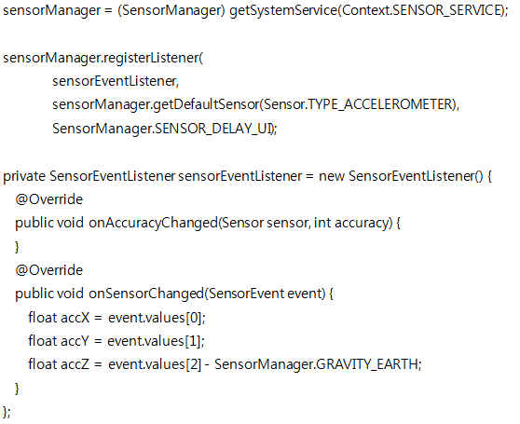
장비의 움직임 감지
2단원
가속도 센서로부터 3축에 대한 측정값 얻기

Slide 28
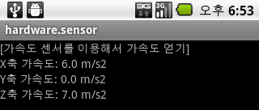
장비의 움직임 감지
2단원
실습(p101)
장비를 좌-우, 앞-뒤, 위-아래로 흔들 경우 분명 가속도 값은 변하지만 정지된 상태에서 화면을 보기 때문에 측정된 값을 잘 볼 수 없다.
하지만 장비를 좌우 또는 앞뒤로 기울일 경우 X축과 Y 축의 측정된 가속도를 볼 수 있다.

Slide 29
장비의 움직임 감지
2단원
가속도 센서를 이용해서 캐릭터 이동
  가속도로부터 캐릭터가 이동할 거리 얻기
    이동거리 = (초기속도x시간) + (1/2 x 가속도 * 시간²)
    = (1/2 x 가속도 x 시간²) //초기 속도가 0일 경우
    = 가속도 x (1/2 x 시간² )
    = 가속도 x ∝ //동일한 시간 간격으로 이동 거리를 계산할 경우
  드로잉할 새좌표 얻기
    새좌표 = 이전좌표 ± (가속도 x ∝) //캐릭터의 움직임의 정도에 따라 ∝ 값 조정

Slide 30
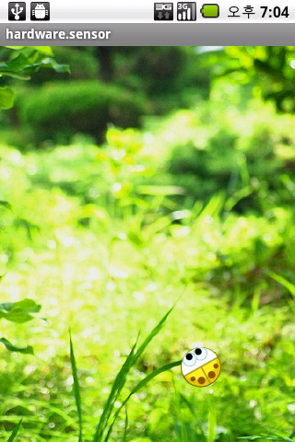
장비의 움직임 감지
2단원
실습(p103)
  장비의 움직임에 따라 무당 벌레를 느리게 혹은 빠르게 이동시킨다.
  장비를 빠르게 흔들 경우
    빠르게 움직이는 무당벌레를 눈으로 확인하기가
    쉽지 않음. → 무당벌레가 벽에 부딪히고 튕겨나올
    때 소리가 나도록 함
  장비를 좌우앞뒤로 기울일 경우
    기울인 방향으로 무당벌레가 이동하는 것을
    볼 수 있음

Slide 31
외부 물체 근접 감지
2단원
근접 센서
  물체가 장비에 근접하는지 감지
  활용예
    장비를 귀 가까이 가져가면 화면이 꺼지고, 다시 귀에서 멀어지면 화면이 켜짐
  측정값
    물체가 근접하면 0을 아니면 1
  근접 거리
    제조업체에서 약 5~10cm로 맞춤

Slide 32
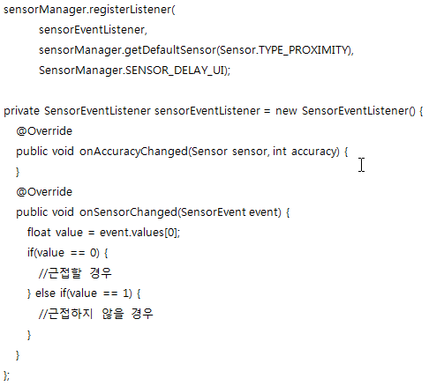
외부 물체 근접 감지
2단원
근접 센서의 측정값 이용 코드

Slide 33
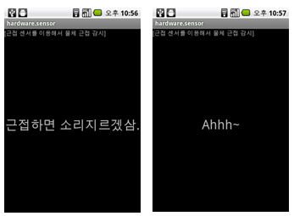
외부 물체 근접 감지
2단원
실습(p107)
  물체가 근접하면 소리를 지르고, 근접하는 물체가 없으면 소리를 멈춘다.

